Slide 1
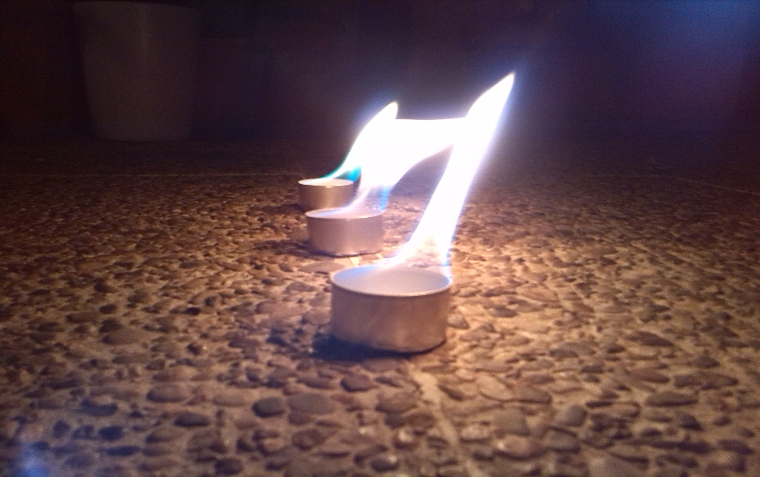
Trobaràs la teva llum jugant amb ombres?
Rupa Sempere Castillo. Institut Pau Vila. Sabadell

Slide 2
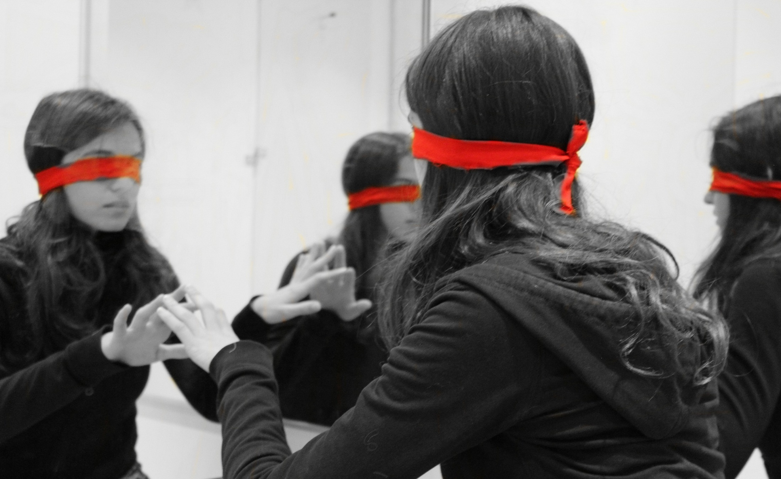
Existeix més d'una sola realitat?
Laia Corominas Andreu. Institut Pau Vila. Sabadell

Slide 3
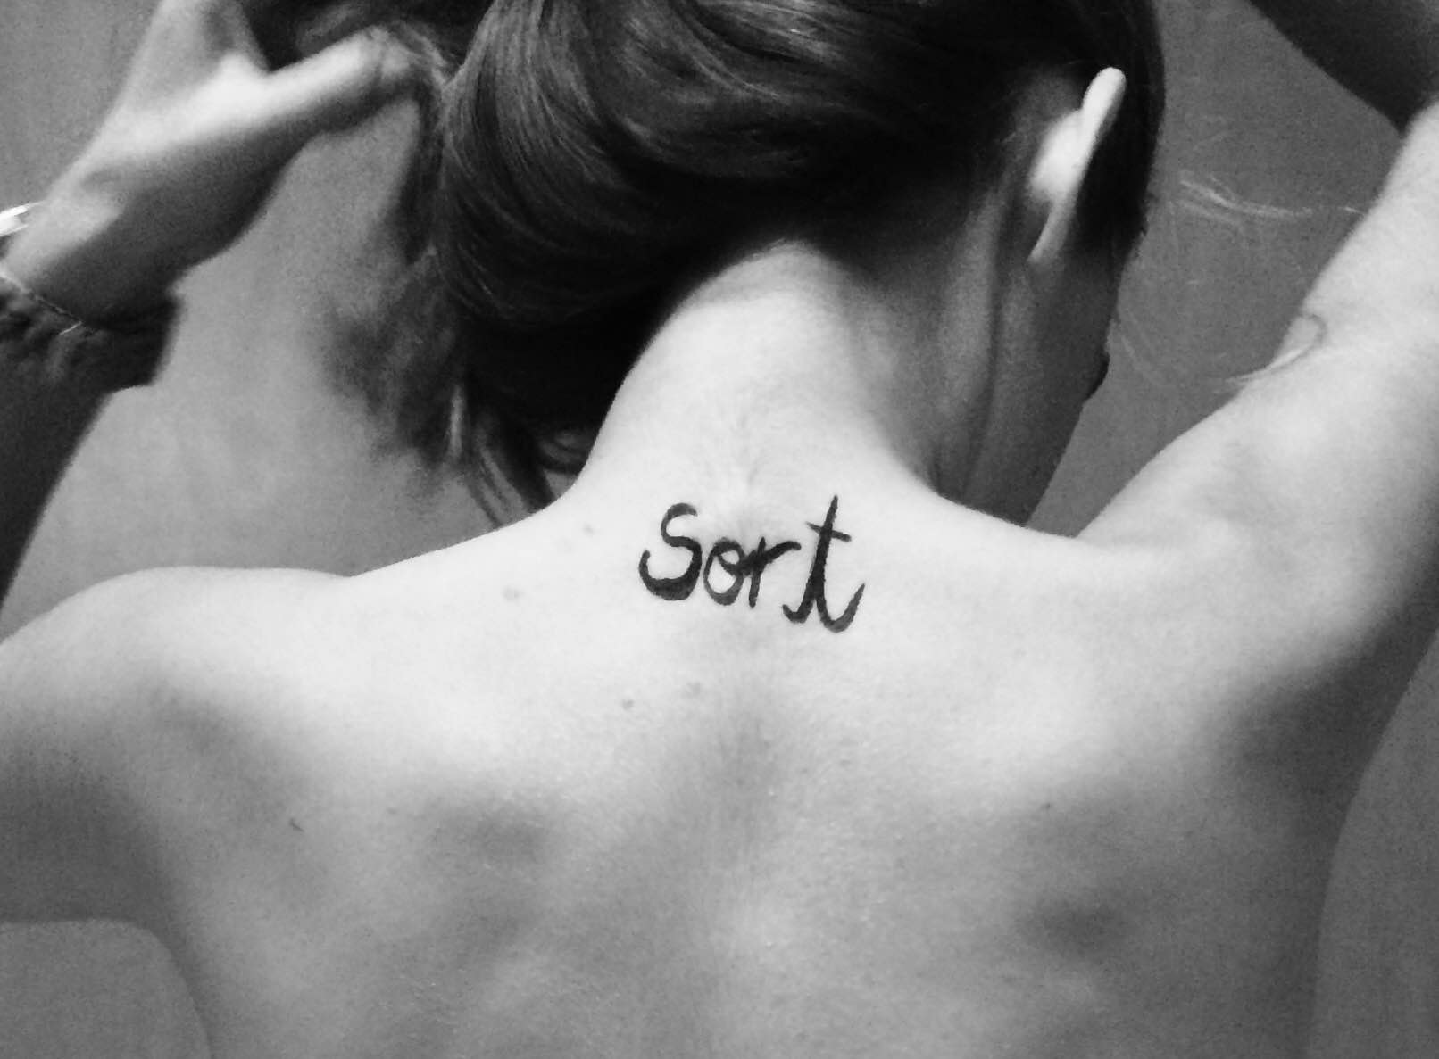
Naixem amb sort?
Marta Paredes Díez. Institut Pau Vila. Sabadell

